Slide 1
<소셜 차량 네트워크 서비스>
서비스 2차 개발 진행
20162872 김가람
20162889 박도훈

Slide 2
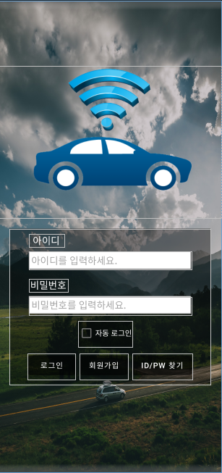
기능
로그인 화면
아이디 : 사용자가 아이디를 입력할 수 있는 칸
비밀번호 : 사용자의 비밀번호를 입력할 수 있는 칸
로그인
회원가입
ID/PW 찾기
Notes:
서비스 이름 생각해보기

Slide 3
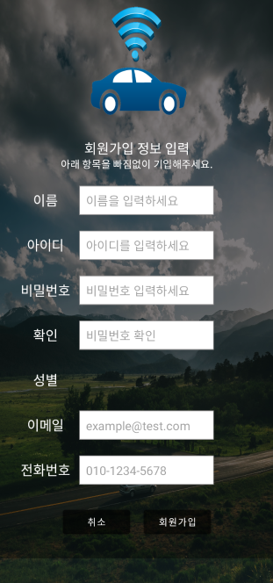
기능
회원가입 화면
이름 : 사용자의 이름
아이디 : 각 사용자를 구분
비밀번호 / 확인 : 사용자의 비밀번호
성별 구분
이메일
전화번호
Notes:
Tbn 제보데이터의 사용자 분리
0.5버전

Slide 4
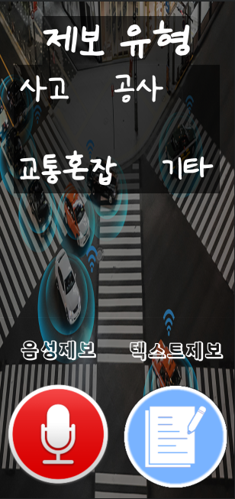
서버
제보선택 화면
상단에 제보 유형목록을 사용자에게 보여준다.
Notes:
반경 10키로 내 제보를 가져와 클라이언트에 제공

Slide 5
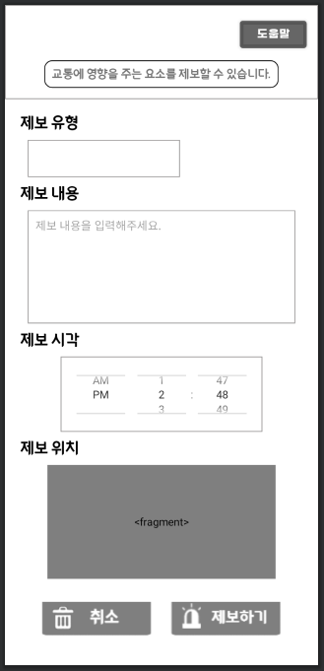
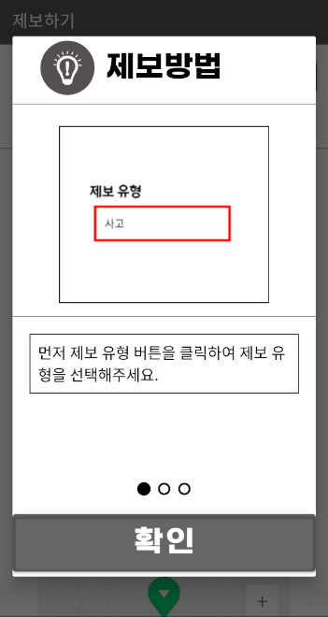
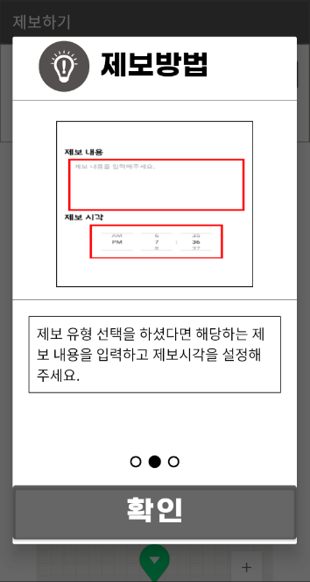
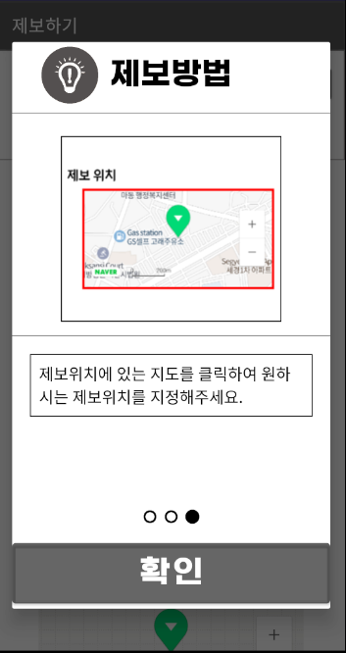
기능
제보 도움말

Slide 6
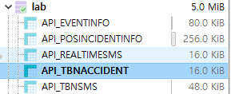
API 데이터 수집
TBN 데이터 및 한국도로교통공사 API 데이터 수집 자동화 기능 구현
Notes:
이 과정을 통해서 우측 화면 알림 띄움

Slide 7
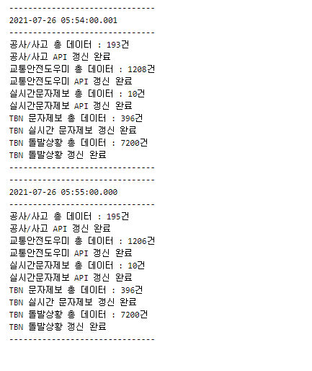
API 데이터 수집
TBN 데이터 및 한국도로교통공사 API 데이터 수집 자동화 기능 구현
Notes:
이 과정을 통해서 우측 화면 알림 띄움

Slide 8
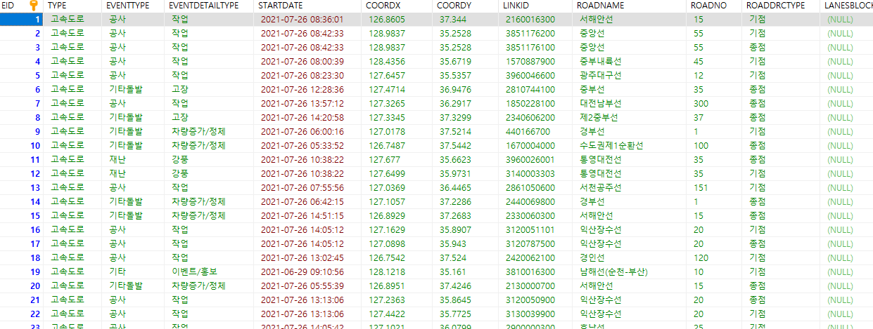
API 데이터 수집
TBN 데이터 및 한국도로교통공사 API 데이터 수집 자동화 기능 구현
EVENTINFO
Notes:
이 과정을 통해서 우측 화면 알림 띄움

Slide 9
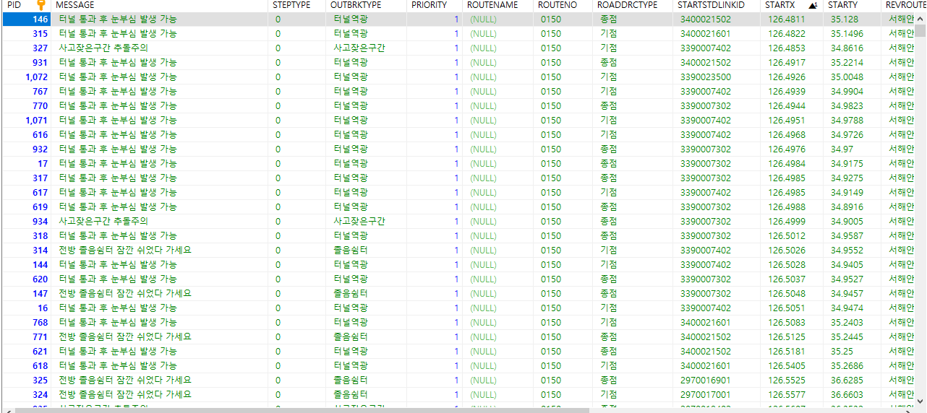
API 데이터 수집
TBN 데이터 및 한국도로교통공사 API 데이터 수집 자동화 기능 구현
POSINCIDENTINFO
Notes:
이 과정을 통해서 우측 화면 알림 띄움

Slide 10
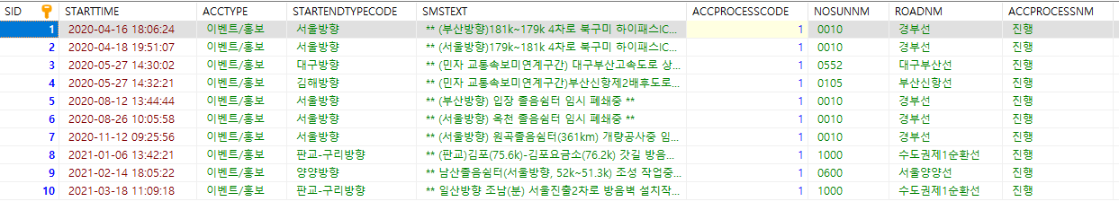
API 데이터 수집
TBN 데이터 및 한국도로교통공사 API 데이터 수집 자동화 기능 구현
REALTIMESMS
Notes:
이 과정을 통해서 우측 화면 알림 띄움

Slide 11
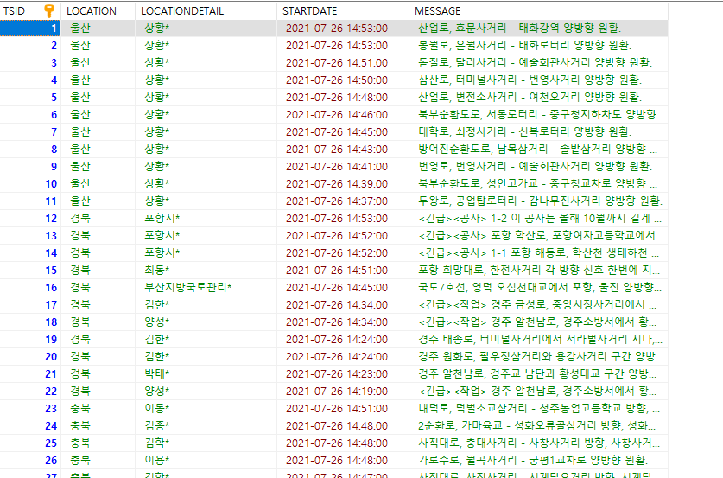
API 데이터 수집
TBN 데이터 및 한국도로교통공사 API 데이터 수집 자동화 기능 구현
TBNSMS
Notes:
이 과정을 통해서 우측 화면 알림 띄움

Slide 12
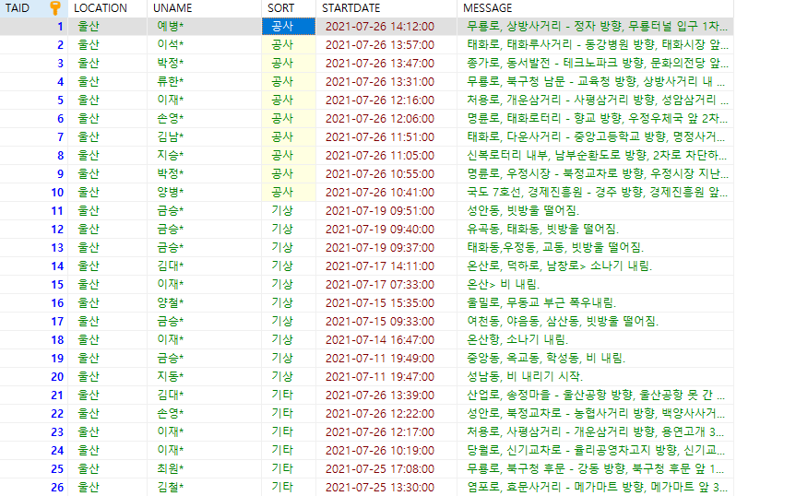
API 데이터 수집
TBN 데이터 및 한국도로교통공사 API 데이터 수집 자동화 기능 구현
TBNACCIDENT
Notes:
이 과정을 통해서 우측 화면 알림 띄움

Slide 13
추후 일정
~8/2
수집된 데이터 서비스에 적용

